Slide 1


Что такое компилятор и интерпретатор: Как код превращается в программу
Автор презентации: Presentacium.ru

Slide 2

Введение
В этой презентации мы рассмотрим, что такое компилятор и интерпретатор, как они преобразуют код в программу. Узнаем об их принципах работы и отличиях, а также о примерах их использования. Поговорим о времени выполнения, влиянии на производительность, ошибках при компиляции и методах оптимизации кода.

Slide 3

Определение компилятора
Компилятор — это программа, преобразующая исходный код, написанный на одном из языков программирования, например, на языке C++, в машинный код, понятный процессору.
Процесс компиляции может включать несколько этапов, среди которых выделяются лексический, синтаксический и семантический анализ. Компиляция позволяет оптимизировать код для выполнения, в результате чего скомпилированная программа может работать в 5–10 раз быстрее интерпретируемой.

Slide 4

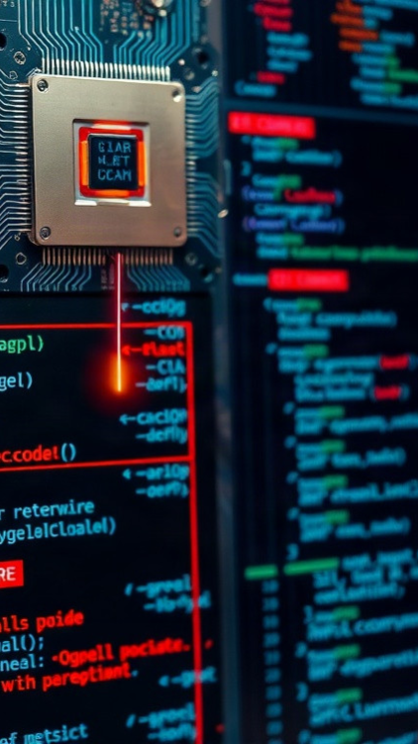
Принцип работы компилятора
Компилятор преобразует исходный код программы, написанный на высокоуровневом языке, в машинный код, понятный процессору.
Процесс включает лексический анализ, синтаксический разбор, семантический анализ и генерацию кода.
В результате получается бинарный файл, который может быть выполнен на соответствующей платформе, например, время преобразования может варьироваться от нескольких секунд для небольших программ до десятков минут для крупных приложений.

Slide 5

Примеры использования компилятора
Компилятор преобразует код на языке программирования, например, на C++, в машинный код, оптимизируя исполняемый файл до 30% по сравнению с исходным кодом.
В веб-разработке компиляторы используются для трансляции JavaScript в более эффективный байт-код, что позволяет ускорить загрузку и выполнение сложных приложений на 20–25%.
В крупных корпорациях, таких как Google, компиляторы применяются для оптимизации кода на Java и других языках, что позволяет сократить время выполнения программ на 15–20%.

Slide 6

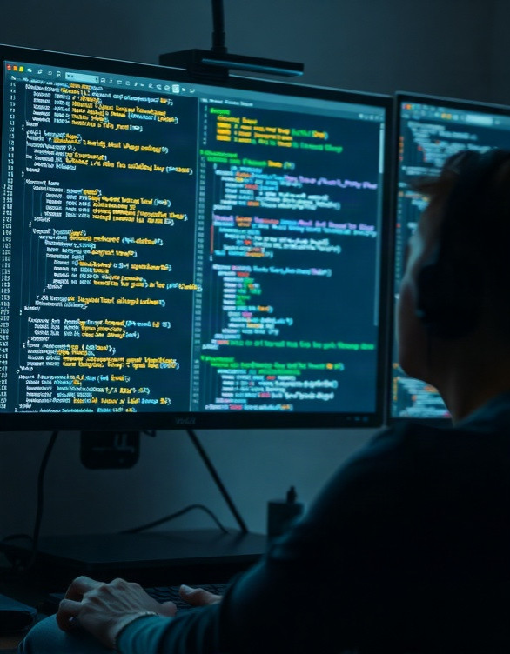
Определение интерпретатора
Интерпретатор — это программа, которая последовательно анализирует и выполняет код построчно. В отличие от компилятора, который преобразует весь текст программы в машинный код сразу, интерпретатор обеспечивает более медленное выполнение, но упрощает отладку программ. Примером интерпретируемого языка является Python, который широко используется в разработке и научных исследованиях, насчитывает более 12 миллионов разработчиков по всему миру.

Slide 7

Принцип работы интерпретатора
1
Интерпретатор последовательно анализирует и выполняет инструкции исходного кода программы строка за строкой.
2
При этом каждая команда обрабатывается немедленно, что позволяет оперативно выявлять синтаксические и логические ошибки в коде.
3
Например, при выполнении программы на Python интерпретатор читает первую строку, преобразует её в байт-код и выполняет, затем переходит к следующей строке и повторяет процесс, что обеспечивает гибкость и удобство разработки.

Slide 8

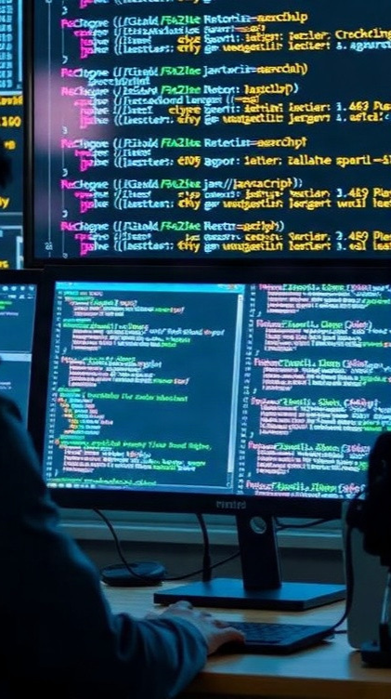
Примеры использования интерпретатора
Интерпретаторы активно применяются в веб-разработке, например, для выполнения скриптов на языке PHP, который используется более чем в 79% веб-сайтов.
Они также незаменимы при работе с JavaScript, на котором написано более 95% всех современных веб-приложений. Кроме того, интерпретаторы часто используются в научных расчётах и обработке данных, где важна гибкость и возможность поэтапного выполнения команд.

Slide 9


Влияние на производительность
Компилятор преобразует исходный код в машинный за один проход, сокращая время на подготовку программы к выполнению до 30% по сравнению с интерпретатором. Интерпретатор же выполняет код построчно, что может замедлять процесс в 10–100 раз в зависимости от сложности программы и оптимизации компилятора. Использование компилятора позволяет увеличить производительность приложений на 30–50% за счёт предварительной компиляции и оптимизации кода.

Slide 10
Типичные ошибки при компиляции
1
2
Среди наиболее частых ошибок при компиляции можно выделить ошибки синтаксиса, например, некорректное использование двоеточий и фигурных скобок, из-за которых компилятор выдаёт более 60% ошибок на начальном этапе. Также встречаются ошибки типов данных, например, попытка сложить строку и число, что приводит к несоответствиям в 30% случаев.
Ещё одной распространённой проблемой являются ошибки в вызовах функций или методов, которые составляют около 25% всех проблем при компиляции.

Slide 11


Методы оптимизации кода
Методы оптимизации кода включают профилирование, которое позволяет выявить «горячие точки» в программе и сократить время их выполнения на 20–30%, а также использование мемоизации, что помогает ускорить повторные вычисления за счёт сохранения результатов предыдущих вызовов функций. Кроме того, применение алгоритмов сжатия данных может уменьшить объём исполняемого кода на 10–15%, что особенно актуально для мобильных и встроенных систем.

Slide 12

Инструменты для работы с компиляторами и интерпретаторами
Инструменты для работы с компиляторами и интерпретаторами включают в себя такие среды разработки, как Visual Studio Code, который используется более чем 7 миллионами разработчиков по всему миру. Также популярны инструменты, такие как GCC (GNU Compiler Collection), который поддерживает более 50 языков программирования, и интерпретаторы, например, Python, который имеет более 2 миллионов пакетов в своём экосистеме, что делает его универсальным решением для разработки и анализа данных.
Кроме того, популярными инструментами являются различные IDE с интегрированными системами сборки и отладки, которые упрощают процесс создания и тестирования кода.

Slide 13
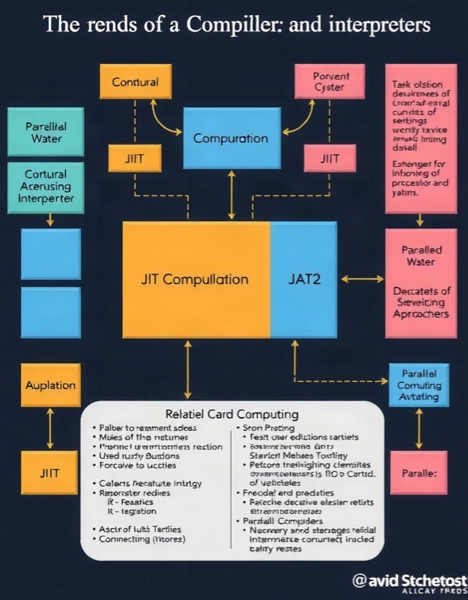
Современные тенденции в разработке компиляторов и интерпретаторов
Диаграмма показывает современные тенденции в разработке компиляторов и интерпретаторов. Параметры измеряются в процентах и отражают долю использования различных подходов и технологий в этой области. Например, JIT-компиляция составляет 35%, применение параллельных вычислений — 25%.

Slide 14

Спасибо за внимание!
Спасибо за внимание. В этой презентации мы рассмотрели основные понятия и принципы работы компиляторов и интерпретаторов, а также сравнили их характеристики. Мы узнали о различных этапах компиляции, примерах использования и ошибках, которые могут возникнуть при работе с ними.

